Slide 1


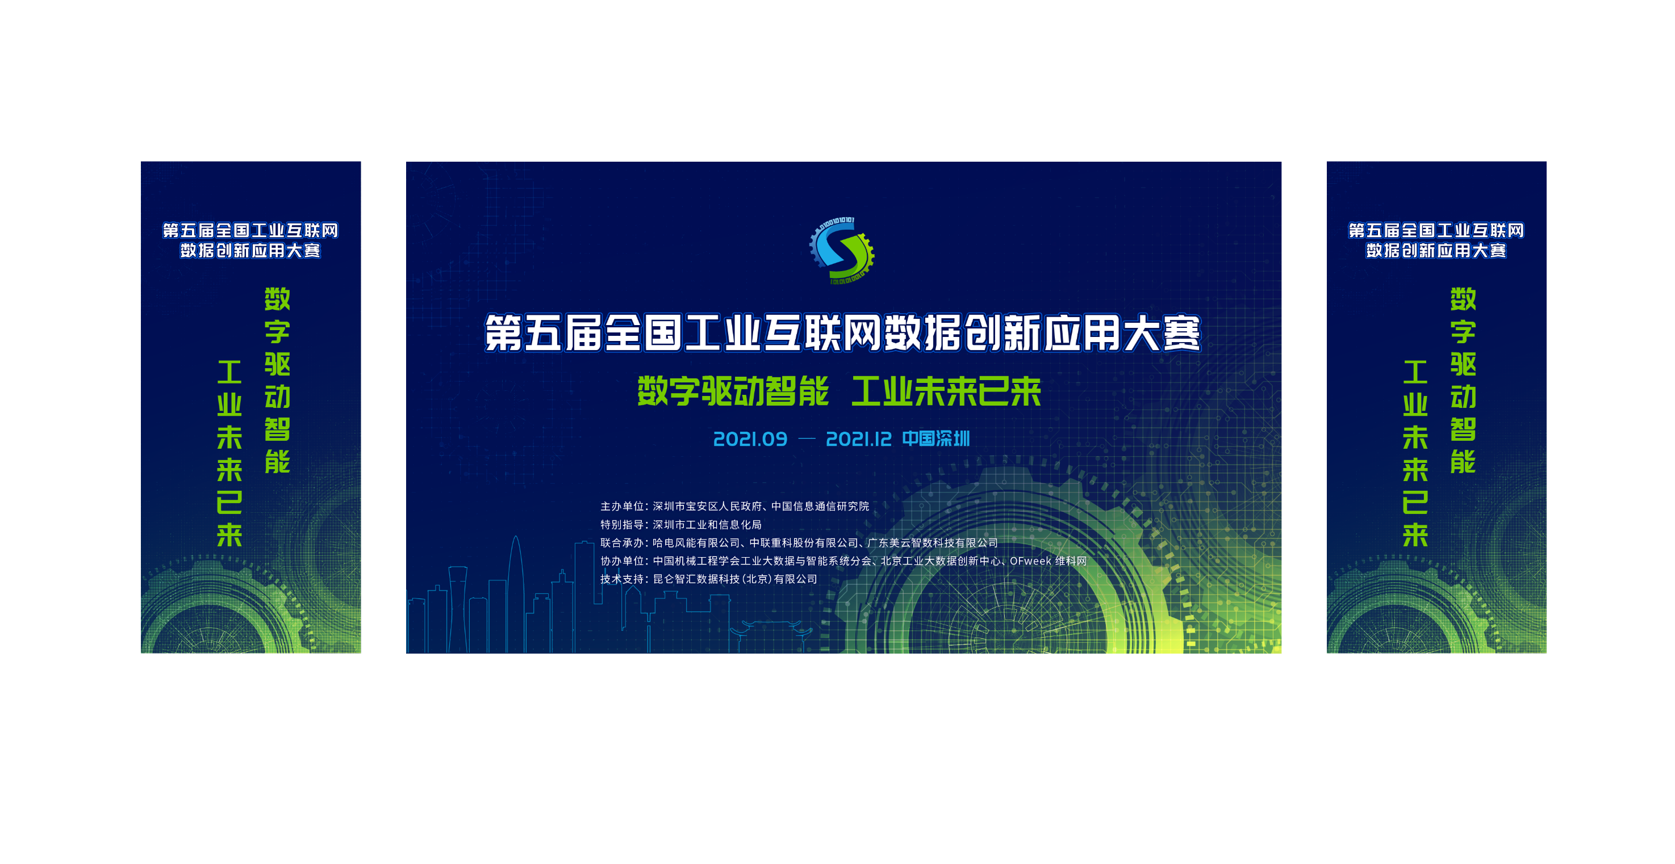
重型装备配件需求预测
团员名称：周远哲
演讲人： 周远哲
Notes:
各位评委老师下午好，

Slide 2

团队介绍
从2020年三月份开始，0基础开始打比赛，收获了一些奖项，包括：
2020 Kaggle Jane Street 金融量化大赛 冠军
2021 微信大数据比赛挑战赛 亚军
2020 中国平安 保险科技挑战赛 冠军
2021 智慧海洋挑战赛 亚军
2021 百度螺旋桨RNA结构预测 亚军
2020 Booking challenge 2021 ACM workshop 季军
2020 腾讯广告算法大赛 13名
2021 OPPO AI5G 信道压缩比赛 top 1%
2020 基因工程挑战赛 GEAC top 1%
2020 Kaggle DFDC 铜牌
2020 新网银行金融科技挑战赛 top 1%
2013 全国大学生数学竞赛 一等奖
…
Notes:
我目前在百度工作，岗位是算法工程师。以上是我去年开始，参加比赛拿过的一些国内外奖项。

Slide 3
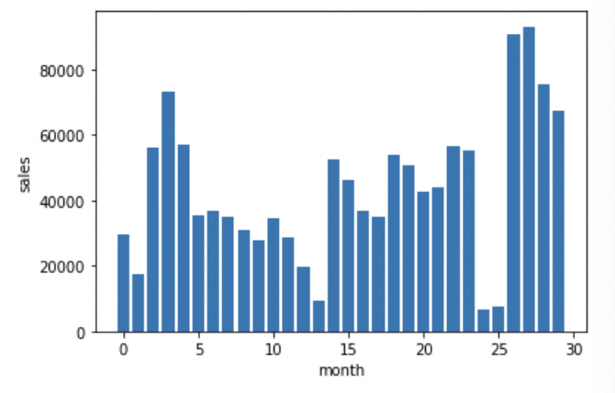
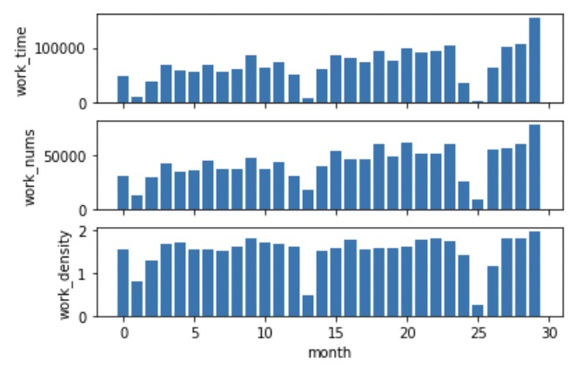
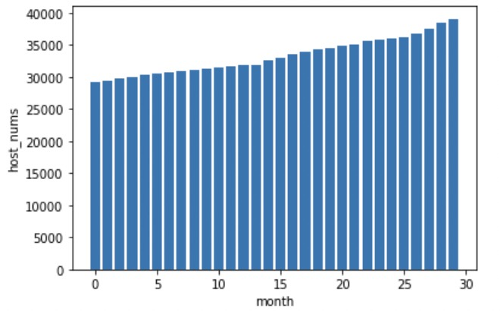
数据说明
物料号
配件历史销售表
销售数量
销售时间
使用对应配件的设备数量
主机数量
主机类型
月份
配件对应主机开工数量
物料号
当周开工总时长
当周开工主机数
周
Notes:
本次比赛的数据包含了三张表格，配件的历史销售表格、使用对应配件的设备数量 以及 配件对应主机开工的数量。我们可以观察到每年的 一、二月份的开工数量与配件需求数量较低，配件的需求与开工存在较强的关联。

Slide 4
解题思路
产生需求的原因
设备老化
开工损耗
新设备建造
开工密度
开工总时长
设备购入时长
设备总数
Notes:
为什么会产生对于配件的需求呢？我们认为存在以下几个原因，首先是因为设备的老化，由于环境因素，设备即使没有被使用，也会存在损耗，例如生锈，这属于长期需求，主要的影响因素包括 购入时长、设备总数。
而开工则会带来短期的需求，配件在使用中产生损耗，主要的影响因素包括 开工的密度以及开工总时长，使用时间越长，配件就越可能因为疲劳产生损耗。
新设备的建造也可能是产生需求的原因之一。

Slide 5
解题思路
单配件需求稀疏
同类配件
关联配件
历史需求相似的配件
Notes:
我们的数据包含有30个月份的需求量，但是配件的需求较为稀疏，因此我们需要从多维度来聚合信息来缓解稀疏性带来的问题。
这里我们可以考虑 同类配件，或者属于同一个机械的关联配件。
以及历史上需求相似的配件，这个相似的配件不一定属于同一类或同一个机械。

Slide 6
特征工程
统计特征
按物料号、时间维度统计
按类型、时间维度统计
聚类特征
根据不同维度聚类物料，统计类间统计信息。
Lag特征
取不同时间跨度的lag特征
差分特征，lag特征与目前的特征做差
min、max、std、count、mean、sum
按照物料号维度统计
手工特征
一段时间内的开工密度…
滑窗特征
多维度统计特征刻画物料。
聚类特征。聚类相似物料，缓解标签稀疏性带来的问题。
Lag特征，引入时间维度上的信息。用于建模配件的损耗程度。
手工特征，引入具备实际业务意义的特征信息。
Notes:
特征工程包括以下几个类别，统计特征、聚类特征、lag特征 以及 手工特征。
统计特征主要是通过多维度统计物料的信息，刻画物料的特点。
而聚类特征则通过不同维度、不同聚类标准 来聚类物料，缓解需求的稀疏性问题。
Lag特征则引入时间维度上的信息，不同配件的耐久度不同，而配件在使用一段时间后才会产生损耗。
手工特征则需要对实际业务存在一定的理解，通过业务理解来构造特征。

Slide 7
特征工程
多维度聚类
开工时长
配件数量
配件需求量
聚类标准
Euclidean距离
Manhattan距离
Notes:
以上是我们进行多维度聚类时用到的一些 聚类标准，我们可以通过不同的 统计维度 和 标准 来聚类物料。

Slide 8
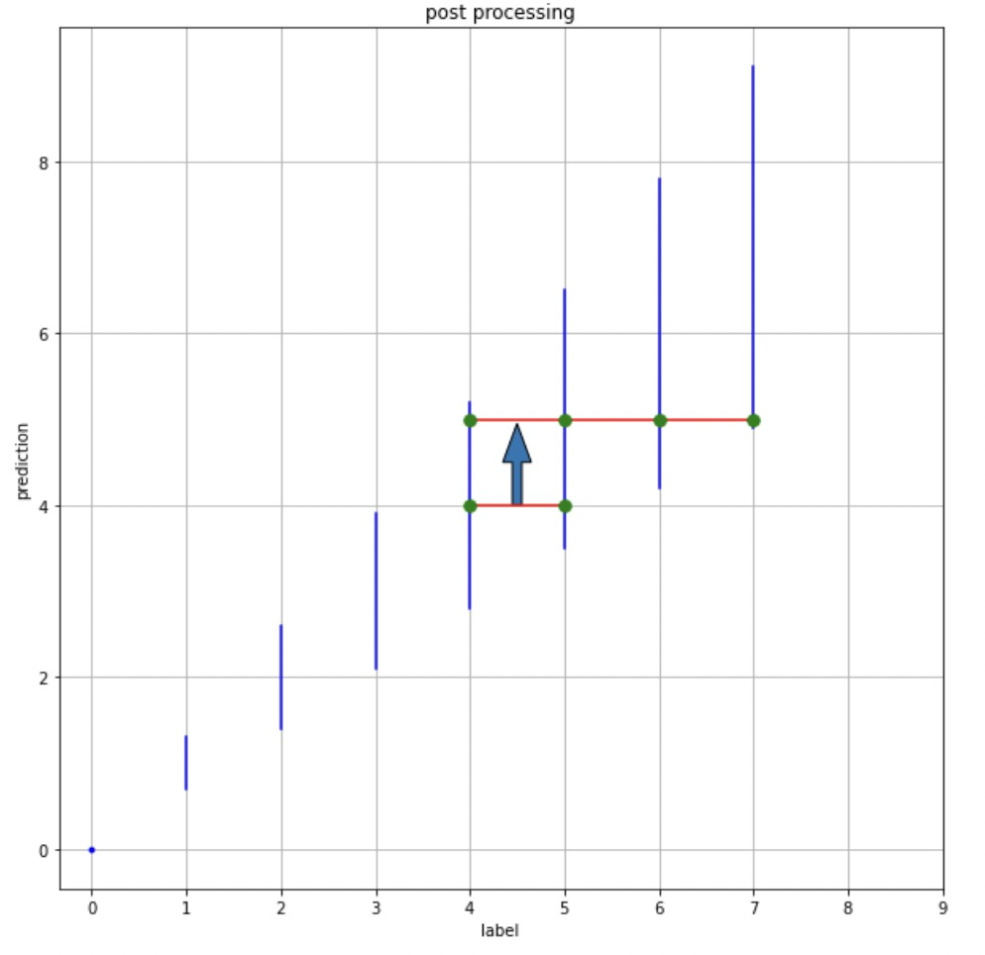
算法选择
模型选择
数据量较小
需求信号较稀疏
Lightgbm
Xgboost
算法选择
注意到对于一个标签，可能存在多个值满足评价函数为1。
使用 回归建模 捕捉更多信息。
优化预测值覆盖标签的数量。
标签覆盖范围
标签
Notes:
算法选择方面，考虑到数据量较小，信号较为稀疏，我们选择使用提升树模型。提升树模型具有极强的非线性拟合能力，同时可以选择多种正则化方式提升泛化能力。
另一方面我们注意到，对于一个标签，可能存在多个值满足评价函数。
最终我们选择使用 回归模型，通过优化预测值的来达到更好的效果。

Slide 9
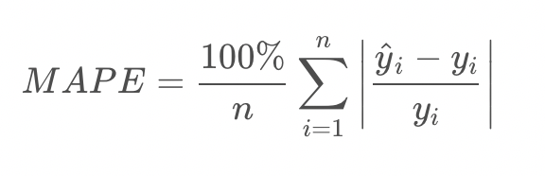
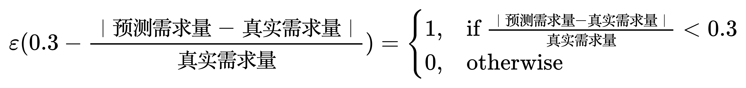
算法选择
进行回归任务时，一般的选手会选择使用 MAPE 平均绝对百分比误差（Mean Absolute Percentage Error） 作为损失函数优化模型，
我们更进一步，结合评价函数优化损失函数，当预测值处于标签附近时降低梯度，以获取全局更优的解，避免过拟合。
Notes:
在实现细节方面，如果使用回归模型的话，一般的选手可能会采用 平均绝对百分比误差。
这里我们进行进一步优化，让模型的梯度在达到0.3的精度后进行衰减，在避免过拟合的同时，可以提升泛化能力，分数也得到了不小的提升。

Slide 10
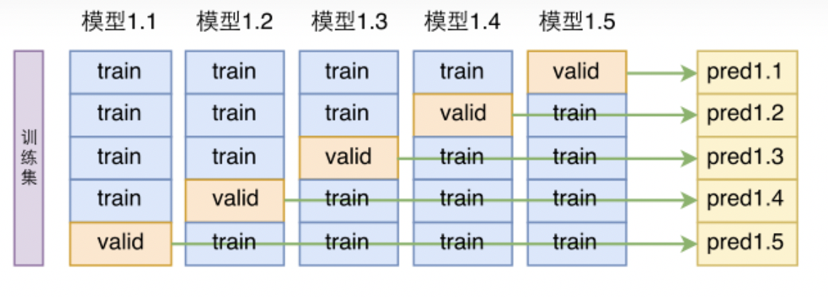
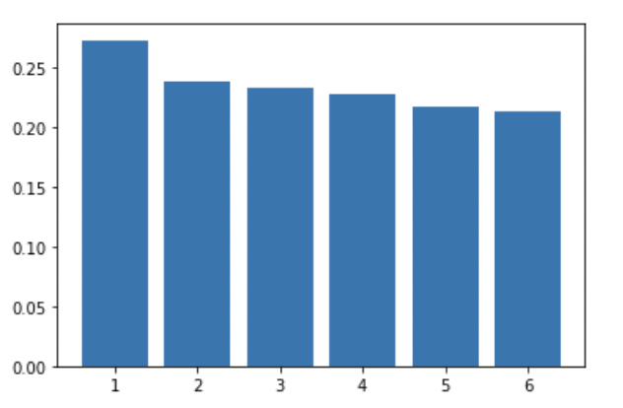
算法选择
根据 物料号、时间 构建多折训练，设定早停，保证模型的泛化能力。
使用前N个月的需求预测本月的需求，发现时间上越靠近的需求量，预测效果越好：
训练时加入sample_weight，提升近期数据对于模型的影响程度
Notes:
训练时我们根据 物料号 来划分多折，利用验证集进行早停。这样的划分相对于随机划分更为严格，但更能保证泛化能力。
我们也注意到，越新的数据，效果越好。当使用前几个月的需求预测当月的需求时，时间越接近的月份预测效果越好。我们在训练时加入sample_weight，提升新数据对于模型的影响程度。

Slide 11
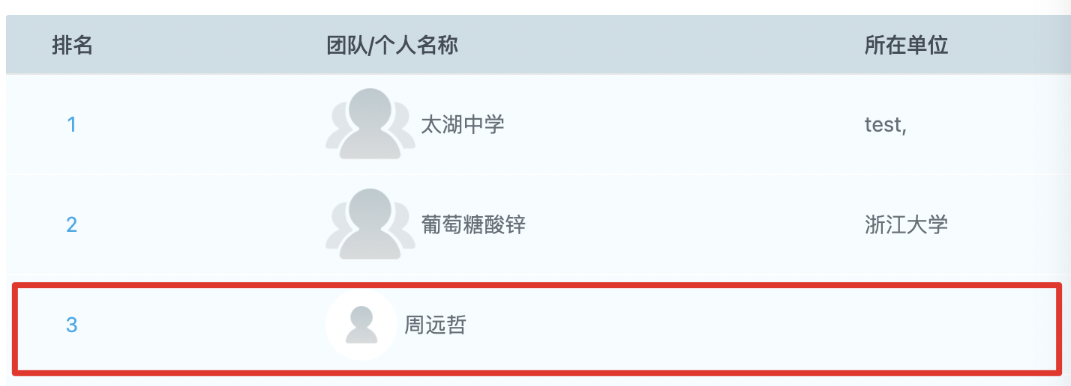
最终结果
Notes:
最终我们的模型在决赛取得了第三名的成绩。

Slide 12
改进思路
采用多种模型融合，防止过拟合，优化模型效果。
引入更多种类的外部信息，宏观经济因素，扩充特征。
国家政策开展大规模基础建设。
竞争对手投入的产能规模。
构建更细致的物料间的联系。
例：成对匹配的物料。如果a物料损坏了，那么b物料也需要同步替换。
Notes:
改进的思路包括融合多种模型，引入更多的外部宏观信息作为特征 以及 构建更细致的物料间联系，如 a物料如果损坏了，那么b物料也需要进行替换这种强关联性的特征。

Slide 13
THANK YOU
Notes:
以上是我比赛答辩的所有内容，最后感谢宝安区人民政府、中国信通院 以及 中联重科，谢谢大家。

